Slide 1
FOSSology: Hands On - Becoming Efficient

Slide 2
FOSSologyとは何か?
ソフトウェアコンポーネントのライセンスとコピーライトを追従する ウェブサーバーアプリケーション
FOSSology プロジェクト
https://www.fossology.org/
FOSSology 開発
https://www.github.com/fossology/fossology
2008年: GPL-2.0で公開
2015年: Linux Foundation のコラボレーションプロジェクトとなる
ウェブサーバによるコマンドラインインターフェイス実装
ライセンスやコピーライトを検索するスキャニング機能などを搭載
組織で分析タスクを行うためのマルチユーザ/マルチテナント対応のWeb機能搭載
標準のアプリケーション群:
Linux, Apache 2, PostgreSQL, PHP,
ネット上のUIはPHPで、スキャナー機能はC/C++で実装
Web UI 以外に:
コマンドラインインターフェイス
Notes:
Memo

Slide 3
FOSSologyを使った作業の流れ
コンポーネント アップロード
圧縮済ソースコード アップロード(*.zip, *.tar.gz, etc)
選択した方法でライセンス関連テキスト検索
Copyrights, 輸出管理情報 (ECC), ユーザが探しているキーワード など
スキャニング方法 選択
間違ったライセンス分類結果のレビュー
他の検出結果レビュー (コピーライト, ECC)
結果レビュー
レポート作成
“clearing”の結果
SPDX 形式のレポート
注意書きや readme ファイル作成
debian-copyright
クライアントに レポートを渡す
Notes:
Memo

Slide 4
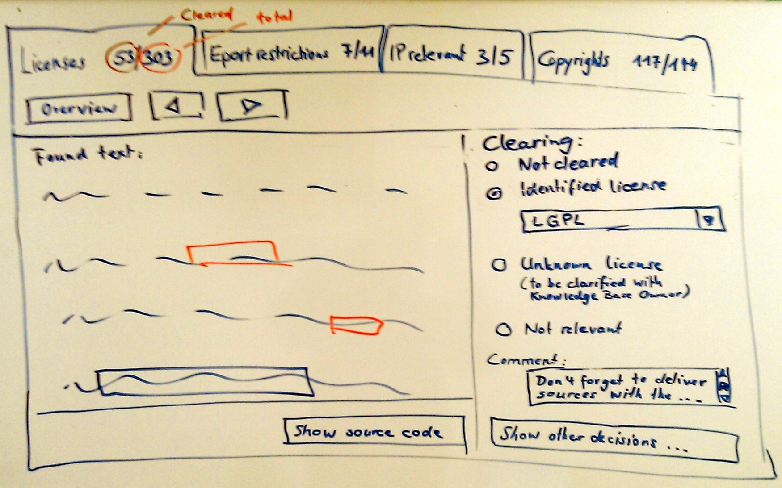
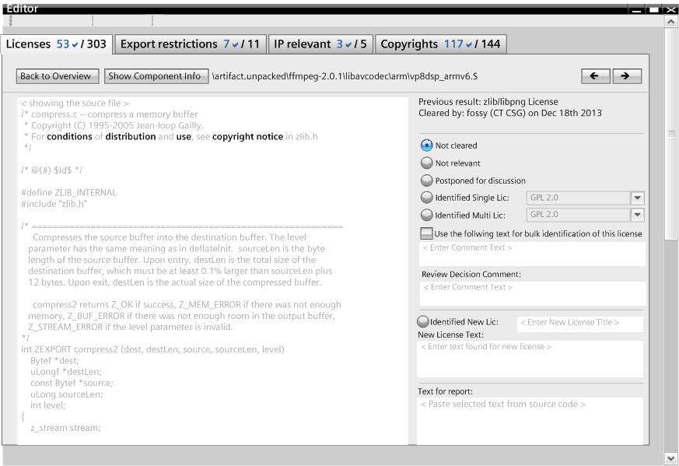
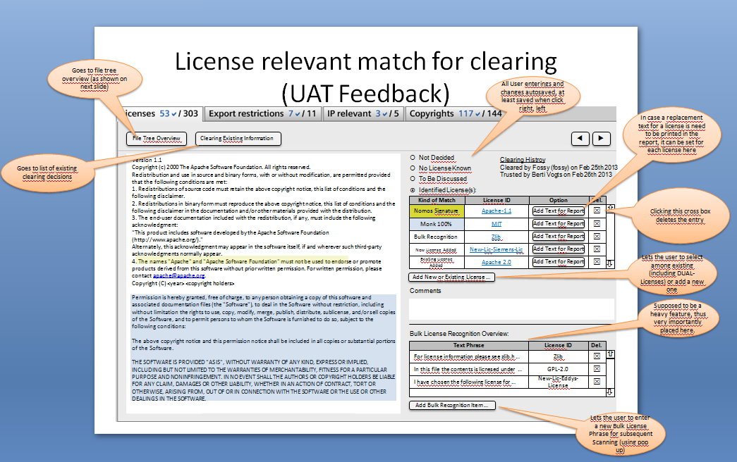
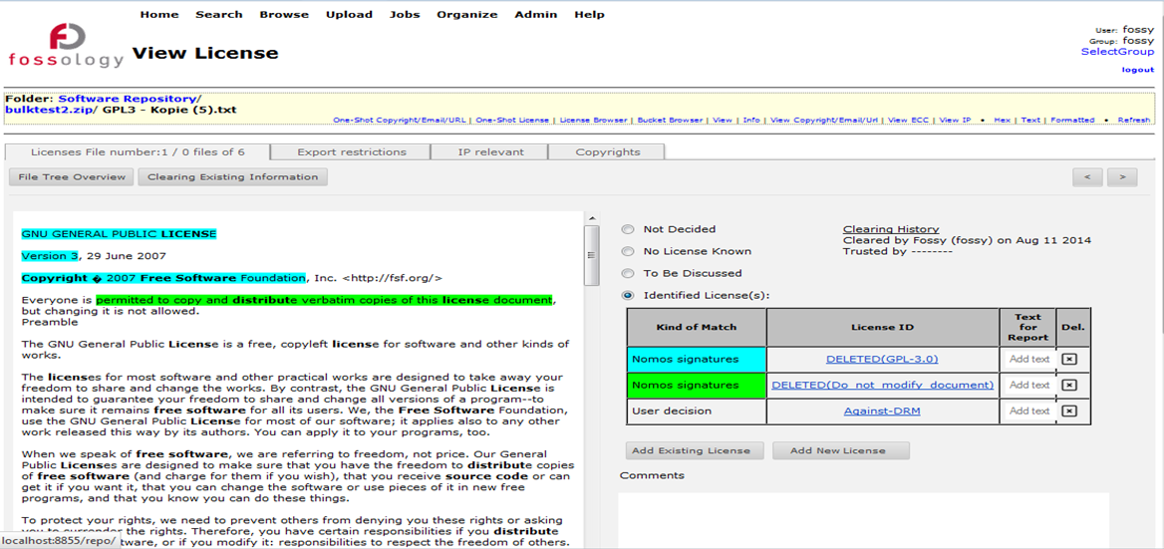
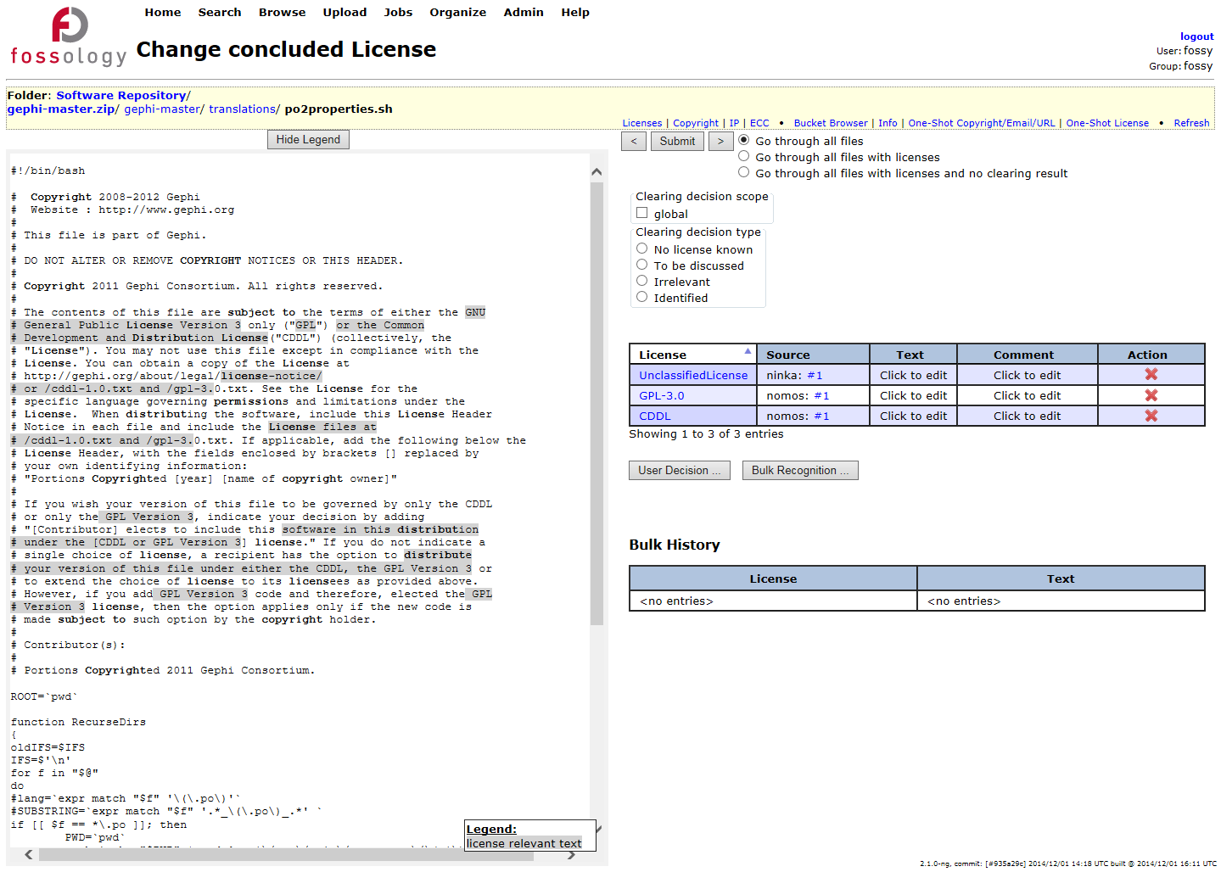
特徴:効果的なユーザインターフェイス
進化の軌跡
集中的に作業を行う箇所:レビューと訂正
ユーザインターフェイスを通し過去数年多くの反復作業を一掃する
大量のパッケージをサポート (10.000 ファイル以上, 例: Boost, Linux Kernel,…)

Slide 5
ハンズオン: 基本的な一連の作業 (再掲)
機能
例
FOSSology 一連作業
アップロード…
… レポート作成: SPDX
アップロード – 様々な方法を提供
ブラウザでアップロードファイルのレビュー
Aggregated viewで、検出されたライセンスをレビュー
“Clearing” 作業
コピーライトのレビュー
輸出管理情報(ECC)レビュー
要求されたレポート出力作成
サンプルファイルのjakarta-oro-2.0.7をアップロード
アップロードの際にアップロードのオプションを選択
ブラウズ画面からアップロード名をクリックしてライセンスブラウザ画面に行き、そこのUIを再確認 (aggregated view)
ブラウズ画面の -- select action -- メニューから "Licenses" を選択 (single file view)
ライセンスを決定して結果を適用 (Submit)
バルク機能の初利用
Copyright のリンクへ行き、検出結果を修正
ECCも同様
ブラウズ画面の -- select action -- ドロップダウンからSPDXの出力形式を選択

Slide 6
特徴: 大量のファイルを一括レビュー,バルクスキャン

Slide 7
特徴: 多くのファイルを一度にレビュー: バルクスキャン
FOSSologyというソフトウェアは全てのライセンス関連テキストフレーズがわかるわけではない
ユースケース
解決策
標準および既知のライセンステキストを見つけることは難しくない
「clearing」決定を全ファイルに行う必要があるのか？
もしスキャナーが間違った結果を出したとき、すべてのファイルを見にいって、修正をする必要があるのか？
FOSSologyはユーザがテキストフレーズ*を定義することを可能とする …
確認のため …
… または 修正のため
そして、ライセンス確定するか、修正をするかを割り振る
テキストフレーズがファイルの中に見つかるたび(100%)…
… それを適用するか、修正するか判断する.
繰り返し、全てのファイルを調査する必要はない
スキャン結果の矛盾には適用しない
*原文 : phases
Notes:
Memo

Slide 8
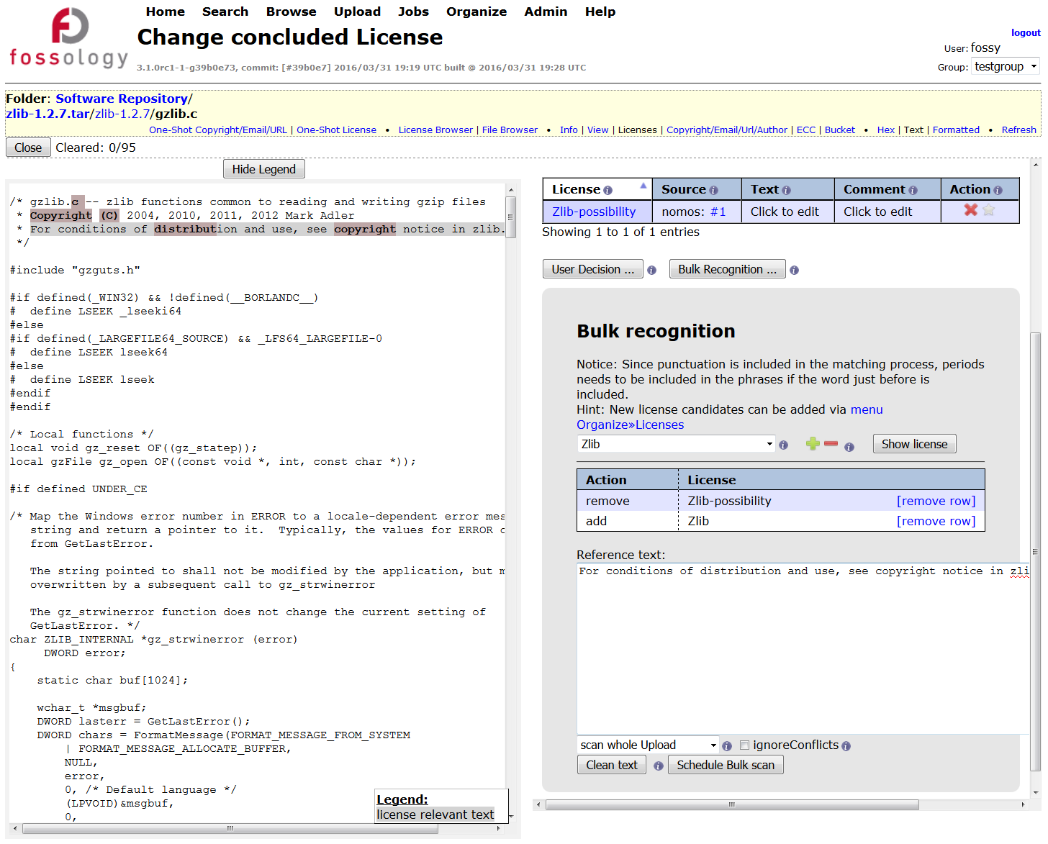
特徴: バルクスキャンを使う
ユーザインターフェイス
(1)左側のファイルビューから特徴的なテキストフレーズをコピーする
(2)バルクスキャンテキストフィールドに貼り付ける
アプリケーションはこのテキストでファイルを検索する
(3)スキャナーライセンスの調査結果を定義
修正 / 除去 のため
確認, 「clearing」 決定のため
(4)バルクスキャンは、パッケージのすべてのファイルに対して実行され、「clearing」決定またはスキャン結果の修正を一致した部分に行う。
1
3
2
4

Slide 9
ハンズオン: ファイル操作をより早く:バルクスキャン
機能
Example
オープンソースパッケージアップロード
スキャン結果が基本: スキャナーは何を見つけたのか？
スキャナーがライセンス発見: 採用、修正にかかわらず
ファイルを一つ一つ: 選択, 特定し, そして 次へ
それでもいいが、多すぎると実行不可能
バルクスキャンをして操作をより早く
そのアップロードの中から、テキストフレーズを選択する
仮定：同じアップロードの中のテキストフレーズを使うのが安全だろう
テキストフレーズのライセンスを定義する– あるいは除去する
スキャナーが同じライセンスであることを確認したものを対象
複数のファイルを一度に編集するもう一つの方法
Aggregated viewからの Edit およびバルクスキャン
Editは、無関係な検出結果の除去にも
zlib 1.2.7のソースをアップロード
リストの最初のファイルに行く
(Zlib-possibility と検出されたファイルがいくつかある)
Zlibを選択し、Zlib-possibilityを削除して、次のファイルへ
もう一つのファイルへ
zlib-possibility を選択
バルクスキャンの定義：Zlib-possibility を削除
バルクスキャンの定義：zlib を追加
決定が適用されたことを確認
もう一度
もう一つの例として、zlibのcontrib配下のBSLのケース

Slide 10
特徴:バルクスキャン– いくつかの検討すべきこと
バルクスキャンはフォルダだけではなく、一つのアップロード全体に対して行うこともできる
バルクスキャン の対象
切り取るテキストの分量が小さいよりも大きい方が、精度が向上する。
しかし、著作権ステートメントに関する記述といったものは通常一つのアップロード物内でも異なるので、検索テキストには含めないこと
バルクスキャンの切り取りは大きく
コメント文字列
#, //, * , /* といったコメント文字列 はひとまず除外されるので、コピーしても問題ない
しかし、(„%“)といった他の文字列は除去されない。そこは差分を生む。
特徴的なテキストフレーズがない場合
Edit機能を使用してライセンススキャン結果を直接修正することを検討
ライセンスブラウザビューのEdit機能では、テキストフレーズは定義不要

Slide 11
特徴: コピーライトステートメントへの操作手順

Slide 12
特徴: コピーライトステートメントへの操作手順
Edit機能によるライセンスレビュー作業の短縮
ユースケース
多くのライセンスがコピーライトのリストを表記することを義務としている。
例:BSDの場合: “Redistributions in binary form must reproduce the above copyright notice,…”
訳：バイナリ形式での再配布では、コピーライト表示を複製する必要がある,…”
アップロードに関連するすべてのコピーライトステートメントを確認するにはどうすればよいか？
解決策
FOSSologyの検索は正規表現を基本にしている
コピーライトステートメント (yes, also © in UTF-8, 1152, …)
Authored by, contributed by, e-mail addresses
E-Mail アドレス と http/https URLs
ファイル単位で保存！
ファイルハッシュにより管理
ファイルの著作権の編集 - 将来のアップロードのためにも
削除した著作権ステートメントを可能な限り復元
テーブルシート編集も対応予定
Notes:
Memo

Slide 13
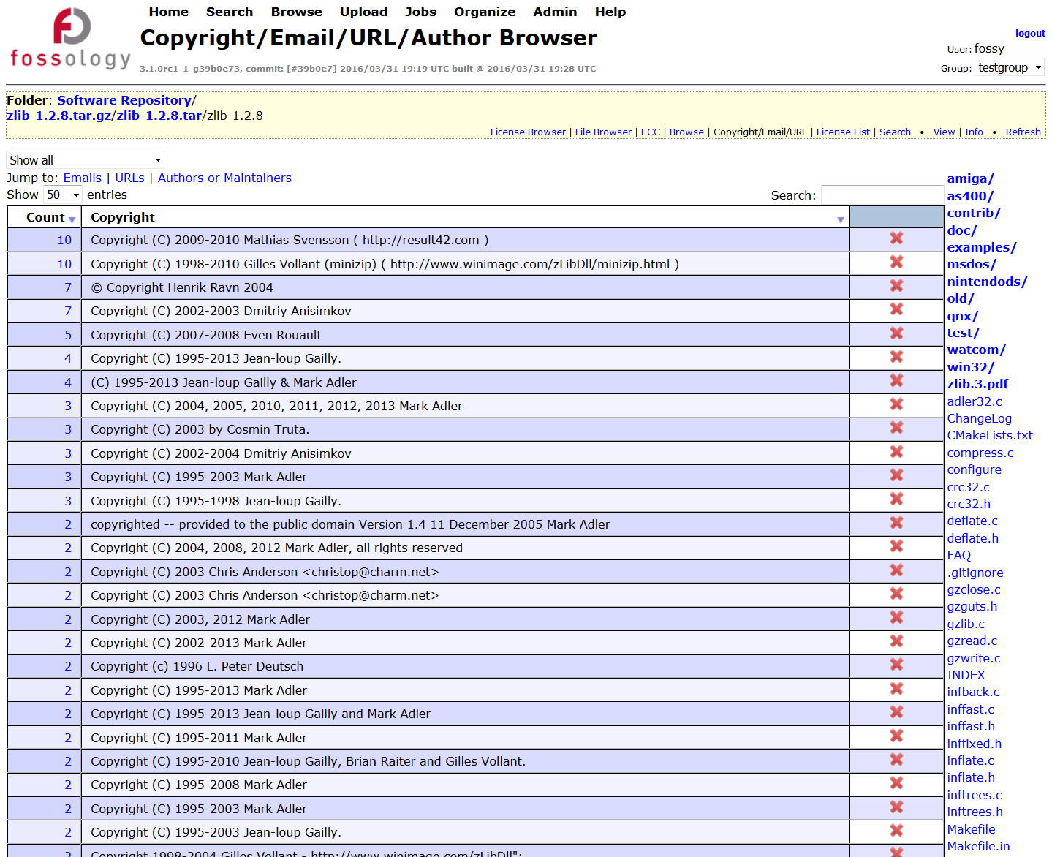
特徴：コピーライトステートメントへの操作手順
ユーザインターフェイス
コピーライトの調査結果はAggregated viewで表示される
単一ファイルで
フォルダレベルで見つかった全項目で
アップロード物の全項目で
コピーライトステートメントを消すことができる
偽陽性
コピーライトステートメントは参照元ファイルまで追跡できる

Slide 14
特徴:ライセンスブラウザーのライセンス決定機能を編集

Slide 15
特徴:ライセンスブラウザーのライセンス決定機能を編集
Edit機能によるライセンスレビュー作業の短縮
ユースケース
解決策
既にコンポーネントの中のファイルやフォルダを知っている
ソフトウェアコンポーネンと、ファイルが無関係であることを 知っている
利用されてないアーキテクチャ
テストファイル, コードサンプル
ビルド環境
ファイルを見る必要があるのか？
FOSSologyはライセンスをフォルダレベルで設定/除去可能
ライセンスブラウザの中で、ユーザはフォルダ上にライセンスを設定できる
ライセンスの設定や確認
スキャン結果を”clearing”決定から除去
無関係なファイルをマーク
実際何が起こるか？
“Edit” が “clearing” 決定
スキャン結果には触れない (そして保存される)
ライセンスの判定結果が矛盾したままで "clearing" を最終決定しないこと
Notes:
Memo

Slide 16
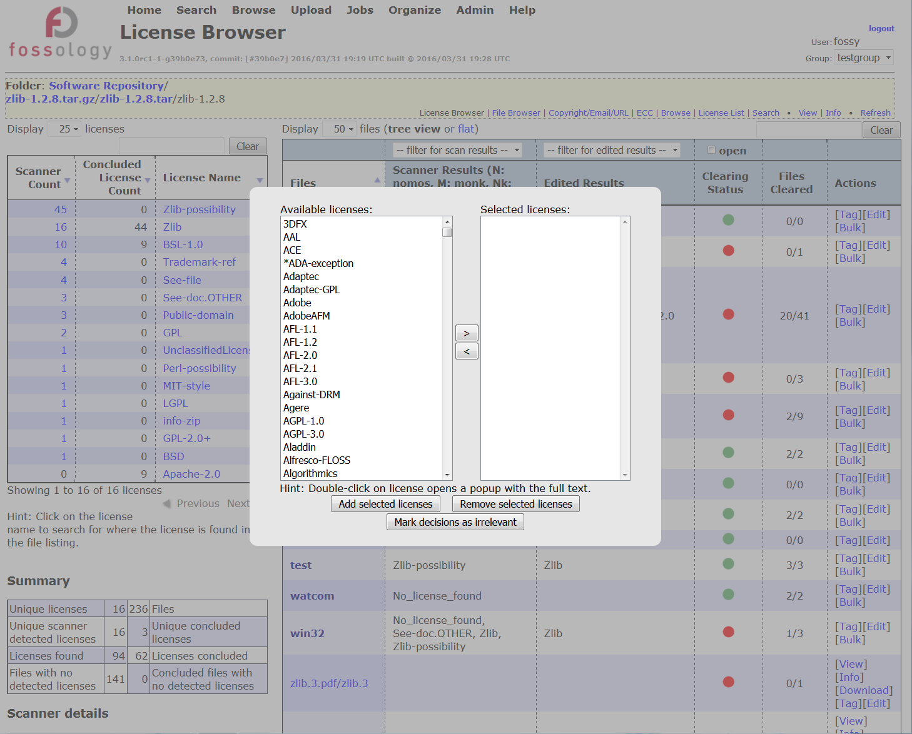
特徴:ライセンスブラウザーのライセンス決定機能を使う
ユーザインターフェイス
At aggregated license browser viewから [Edit]リンク選択
いずれかのライセンスを選択して決定…
…またはファイルツリーに無関係のマークを付ける (ディストリビューション向け)
2
1

Slide 17
特徴:
ライセンス修正の再利用
Candidate License の取り扱い
カスタムのライセンステキスト
ライセンスセットの取り扱い

Slide 18
特徴: ライセンス修正の再利用
既に完了した作業結果の再利用
コンポーネントのアップロードと "clearing":
ファイルベースで進める
バルクフレーズを利用してもよい
コピーライトレビュー
新バージョンアップロード
すべてのファイルをもう一度調べる必要があるか?
解決策
ユースケース
FOSSologyはすべてのファイルのハッシュ値を管理
スキャンの再利用 (新規エージェントでは再スキャンの可能性あり)
“clearing”決定を再利用したい = ユーザーが決定したこと
3つの異なる再利用機能
同じファイルハッシュに基づいて”clearing”を再利用
一括スキャン操作の再利用=個々のテキストフレーズ
ファイルが1行異なる場所で再利用 ( diff-tool利用 = 遅い!)
Notes:
Memo

Slide 19
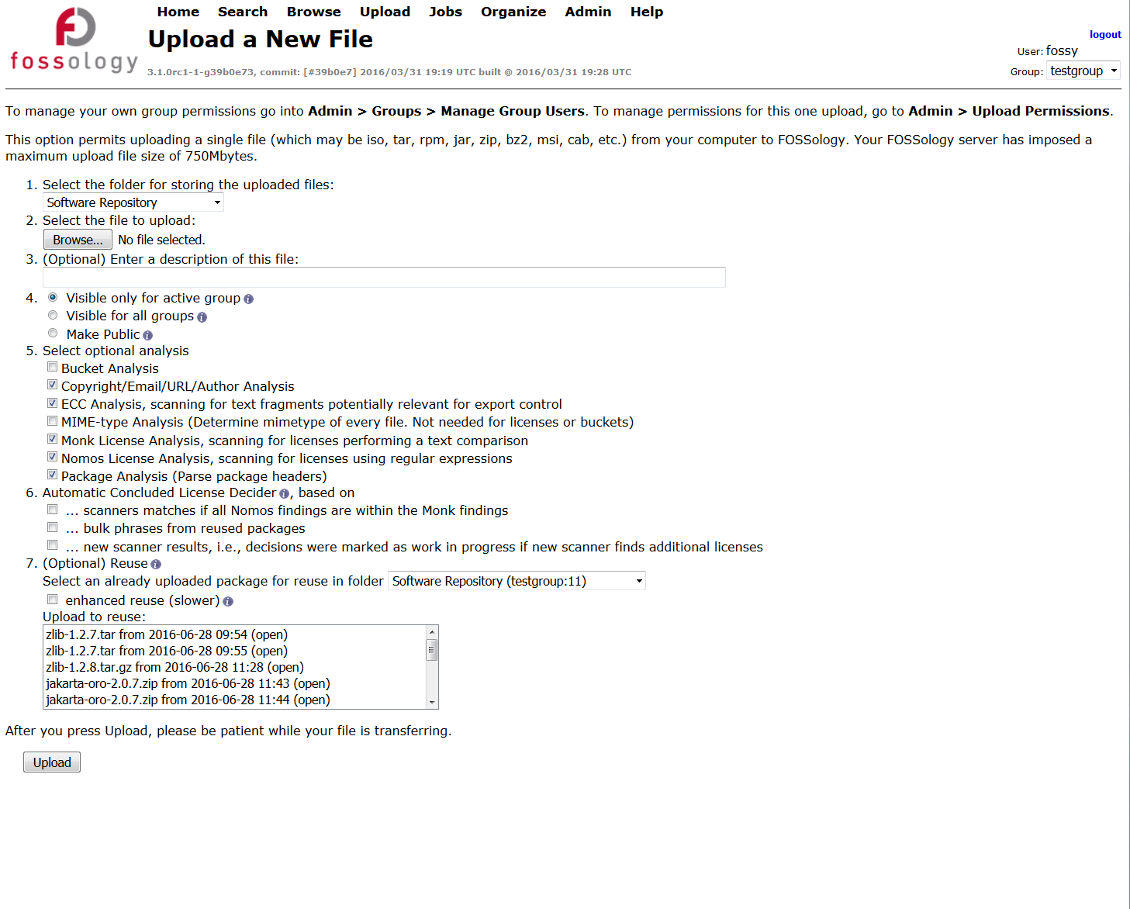
特徴:ライセンス修正の再利用
ユーザーインタフェース
アップロード時に、ライセンスレビューデータを再利用するためにサーバー上の別の既存のパッケージを選択できる
3種の主な再利用オプションがある:
(1)ファイルに対して計算された同じハッシュ値でライセンスレビューデータを再利用する
(2)diff toolを使用して1行の許容範囲でライセンスレビューデータを再利用する
(3)選択した既存のパッケージに入力された一括スキャンタスクを新しいパッケージにも再利用する
3.同じファイルからの“clearing”決定だけでなく、識別されたテキストフレーズも選択
2. hash-matchまたは1行の許容差を持つdiff-toolによって同じファイルを選択
1. ライセンス決定を再利用する場所から既存のアップロードを選択

Slide 20
ハンズオン:ライセンス修正の再利用
機能性
例
オープンソースパッケージをアップロード
“clearing” 作業を行う
… または 例をそのまま
新しいバージョンのパッケージアップロード
(実際には古いバージョンと同様に動作します)
仮定: アップロード物内でのテキストフレーズ利用は問題ないように見える
適切な再利用設定を選択
既存のアップロード物を選択
必要に応じてバルクフレーズを選択
必要に応じて拡張再利用を選択
Aggregated viewで再利用率を確認
複数のアップロードから再利用することが可能でなければならない
zlib 1.2.7 のソースが既にアップされている
前のパートで、いくつかの "clearing" 作業が終わっている
zlib 1.2.8 ソースをアップロード
Select an already uploaded package for reuse ... にチェック
Upload to reuse: 欄で、アップロード済の zlib 1.2.7 を選択
他の Reuse オプションは何も選択しない
スキャン結果から、再利用されたファイルをレビュー
zlib 1.2.8 を再びアップロード
再利用するパッケージを選択 (同上)
... bulk phrases from reused packages にもチェック
zlib 1.2.8 をもう一度アップロード
enhanced reuse (slower) にもチェック

Slide 21
特徴:
Candidate License の取り扱い
カスタムのライセンステキスト
ライセンスセットの取り扱い

Slide 22
ハンズオン:カスタムのライセンステキスト
Functionality
Example
「Clearing」中に新しいライセンステキストを見つける 標準テキストの上書きが必要
ライセンスによっては、FOSSology提供テキストが役に立たない。
ライセンスの代替テキストを追加 Candidate Licenseは”clearing”に有効
しかしスキャンしない - スキャンを変更しないために重要
マージリクエストを使って候補エントリを作成する
レポートの出力を確認 ライセンス出力を確認するためのレポートを作成
Zlib 1.2.7 ソースがアップロードされた
ライセンスブラウザに行く
ライセンスヒストグラムから、パブリックドメインライセンスの出現を選択：番号をクリック
1ファイルを選択、オプション：タブを使用して複数のファイルを選択
テキスト検索結果を追加
パブリックドメインライセンスのテキストを確認
適切なテキストフレーズを選択
ライセンステーブルにテキストを追加
決定結果保存
出力確認
ブラウズビューに戻る
ファイル結果を確認するためのreadmeを生成

Slide 23
ハンズオン:Candidate License の取り扱い
Functionality
Example
"clearing" 作業中に新しいライセンステキストを見つける
そのファイルのライセンスエントリーに、そのライセンステキストを保存することはできる (License Text欄の "Click to Add" から)
OK. でもこれはそのファイルにのみ有効
Candidate Licenseの作成
Candidate Licenseは”clearing”に有効
しかしスキャンしない - スキャンを変更しないために重要
マージリクエストを使って候補エントリを作成する
管理者はCandidate Licenseを追加可能
Candidate Licenseを通常ライセンスに変えることができる
Monk検索の全文一致に考慮される,正規表現ではない
UIで既存のライセンスとのテキスト比較が可能となる
zlib 1.2.7 ソースがアップロード済み
contrib ディレクトリ配下の ada の例をチェック
“ada” の例外テキストをレビュー
Candidate License の作成
メニューから Organize, License へと進む
New License ボタンを押し、内容を記入
事前にテキストをきれいに する (コメント記号の除去など)
ファイルビューに戻る
User Decision ボタンを押してライセンスを選択
管理者の作業
Candidate License をチェック
マージリクエストの処理

Slide 24
ハンズオン: ライセンスセットの取り扱い
Functionality
Example
FOSSologyは実際にはより多くのライセンスを扱うことができる
CSVファイルによってインポートできる
両方実施: エクスポートとインポート
エクスポートは実際のフォーマット定義に役立つ
インポートもそうである
インポーターはFOSSologyスキャナーを使って 既存のテキストを確認
インポートで3種の区別ができる
ライセンステキストファイルなのか、 単なるレファレンスなのか
変異ライセンス か 同じか – 決定のため行う
インポートは事前設定機能を追加
管理者アカウントでログイン
形式については、ライセンスのエクスポートを確認
あなた自身のライセンステキストを追加：Apache-2.0 header
ライセンスアップロード
Apache-2.0ライセンスのアップロードを実行, 例えば commons-collections-4-4-1-src.zip,ヘッダーが一致していることを確認
WIKIのサンプルCSVファイルを使用

Slide 25
特徴: 自動決定機能

Slide 26
特徴: 自動決定機能
レビュー作業は退屈。スキャナーが2つあるのだから、それらに仕事をさせよう。
ユースケース
解決策
正規表現によるNomos、テキストの類似性によるMonk、複数のスキャナーがある。
両方のスキャナが同じライセンスを見つけた場合、確認する必要があるのか?
Decider agent reviews licenses found for this file
決定機能が、このファイルに見つかったライセンスを確認
2つの異なるスキャナーからの識別されたライセンスに競合がない場合は、自動的に結果を適用できる。
例えば決定機能にとって “矛盾する状況が無い” 場合
正規表現とテキスト比較、同じライセンス
そしてすべての正規表現の一致はテキストの一致の内側にある
ファイル内に他のライセンス情報が検出されない - >レビューは不要
3つめのスキャナーであるNinkaでも同様の効果
Notes:
Memo

Slide 27

特徴: 自動決定機能を使う
ユーザインターフェイス
アップロード時に自動決定を選択可
自動決定機能のチェックボックスでNomosとMonkを選択
Ninkaをインストールしてる場合は、3つのスキャナすべての結果を考慮して選択可
1. ... scanners matches if all Nomos findings are within the Monk findings を選択

Slide 28
ハンズオン: 自動決定機能
Functionality
Example
アップロード時に自動でライセンスの結論が選択される
アップロードフォームで、アップロードのオプションを選択するときに、どのファイル自動ライセンス決定機能を使うか選択できる
2つのモードがある
1: Monk テキストライセンス一致とNomos 正規表現一致が同じ部分にある。.
2: Monk とNinka と Nomos が同じライセンスを特定
矛盾する場合 (=エージェント上で別の異なるライセンスが見つかる),このファイルに決定は適用されない
例を選んでライセンス結果を確認する
個々の結果を確認して、この機能に関する経験と理解を深めましょう。
(Apache 2.0ヘッダを含むライセンスセットがアップロードされていると仮定)
ファイルアップロードへ行く
commons-collections-4-4-1-src.zip,選択
NomosとMonkの組み合わせで、アップ―ロードして自動でライセンスの結論を出す
アップロード
ライセンスファイルブラウザで 結果レビュー

Slide 29
特徴: レポート機能

Slide 30
特徴: レポート機能
OSSを配布するには、ライセンス関連情報を提供する必要があります。
ユースケース
解決策
すべてのパッケージが分析されて、告知ファイルの内容を取得するためにはどうすればよいか？
FOSSologyはオープンソースパッケージに関するライセンスと著作権情報を様々なフォーマットでエクスポートすることを可能にする：
The Linux Foundation / OpenChain:
SPDX 2.0 Tag:Value と RDF/XML両方でレポート
Debian ecosystem: Debian-copyright (a.k.a. DEP5) ファイル
For your use:
ファイル付きのライセンスのプレーンリスト
Readmeファイルまたは告知ファイルの内容の生成
テンプレートベース（twigを使用）：自分のレポートで拡張
Notes:
Memo

Slide 31
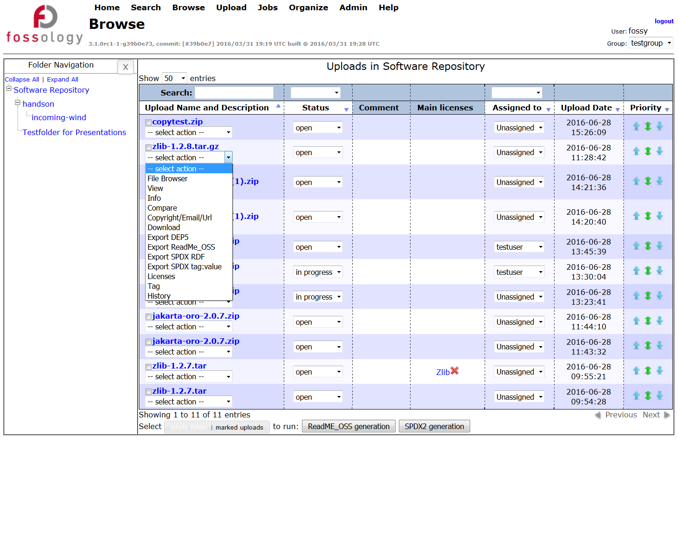
特徴: レポート機能を使う
ユーザインターフェイス
全てのアップデートした項目がブラウザ中にリスト化される
アップロードされたすべてのアイテムのポップアップメニュー中の、さまざまなレポート項目の選択し、出力
Debian-copyright, DEP5
Readme, notice file
SPDX RDF/XML
SPDX Tag:Value
1.ライセンス決定を再利用する場所から既存のアップロードを選択

Slide 32
特徴: FOSSology サーバ管理

Slide 33
ハンズオン: Organizing Uploads, Users and Groups
機能性
例
フォルダの作成
フォルダを使ってアップロード物を整理することが可能
ソフトウェアグループごとにフォルダを作成できる（例：すべてのApacheプロジェクト）
または、プロジェクト または プロダクトによって
または、 チームや そのなかの個人によって
長期的展望：再利用可能なクリアされたコンポーネントのリポジトリを作成
ユーザーとグループ作成
ユーザ作成 (と 既存ユーザ作成)
グループ作成
一つのグループは他の グループの ”clearing” 決定が見れない
「uploads and folders」に移動
アクセス権限コピー
フォルダを作成
Trains
Wind
グループを作成
Train group
Wind group
ユーザを作成
Robert (trains)
Dan (trains)
Andreas (wind)
Daniele (wind)

Slide 34
FOSSologyとは?
A Web server application for license and copyright compliance of software components.
FOSSology プロジェクト
https://www.fossology.org/
FOSSology 開発
https://www.github.com/fossology/fossology
2008年: GPL-2.0で公開
2015年: Linux Foundation のコラボレーションプロジェクトとなる
ウェブサーバによるコマンドラインインターフェイス実装
ライセンスやコピーライトを検索するスキャニング機能などを搭載
組織で分析タスクを行うためのマルチユーザ/マルチテナント対応のWeb機能搭載
標準のアプリケーション群:
Linux, Apache 2, PostgreSQL, PHP,
ネット上のUIはPHPで、スキャナー機能はC/C++で実装
Web UI 以外に:
コマンドラインインターフェイス
Notes:
Memo

Slide 35
基本的な一連の操作
FOSSology 基本利用方法概要
オープンソースパッケージのアップロード
全てが明らかになるまでライセンス特定作業を行う（＝緑のドット）
コピーライト修正、 著作者ステートメント確認
ECCの結果を確認
レポートのアウトプット作成 (SPDX, Debian Copyright, Readme)

Slide 36
ハンズオン: “基本的でない” 一連のワークフロー
機能性
例
FOSSology を最初から最後まで使ってみる
アップロードから …
… レポートの作成まで: SPDX
アップロード - いろいろな選択肢がある
アップロードされたファイルをライセンスブラウザで確認
Aggregated viewで、検出されたライセンスをレビュー
“clearing”作業を行う
コピーライトのレビュー
輸出管理情報(ECC)レビュー
必要なレポートの作成
サンプルファイル, time-1.7.tar.gzをアップロード
アップロードメニューでオプションを選択
ブラウザに行きUI 上でレビュー
アップロード時にドロップダウンメニューからライセンスを選択
Aggregated viewで、検出されたライセンスをレビューと単一ファイルビューを参照: 決定する
バルク機能の初使用
著作権の箇所に移動し、見つかった一致を修正
ECCも同様
ドロップダウンから出力を選択

Slide 37
FOSSology Major Takeaways
オープンソースソフトウェア
ベンダーに縛られない。パートナー間で共有される
サーバーベースの Web アプリケーション
マルチユーザ操作を可能にし、再利用を可能とする
いい特徴がたくさん
OSSコンポーネント解析の実際に行なう作業を減らす

Slide 38
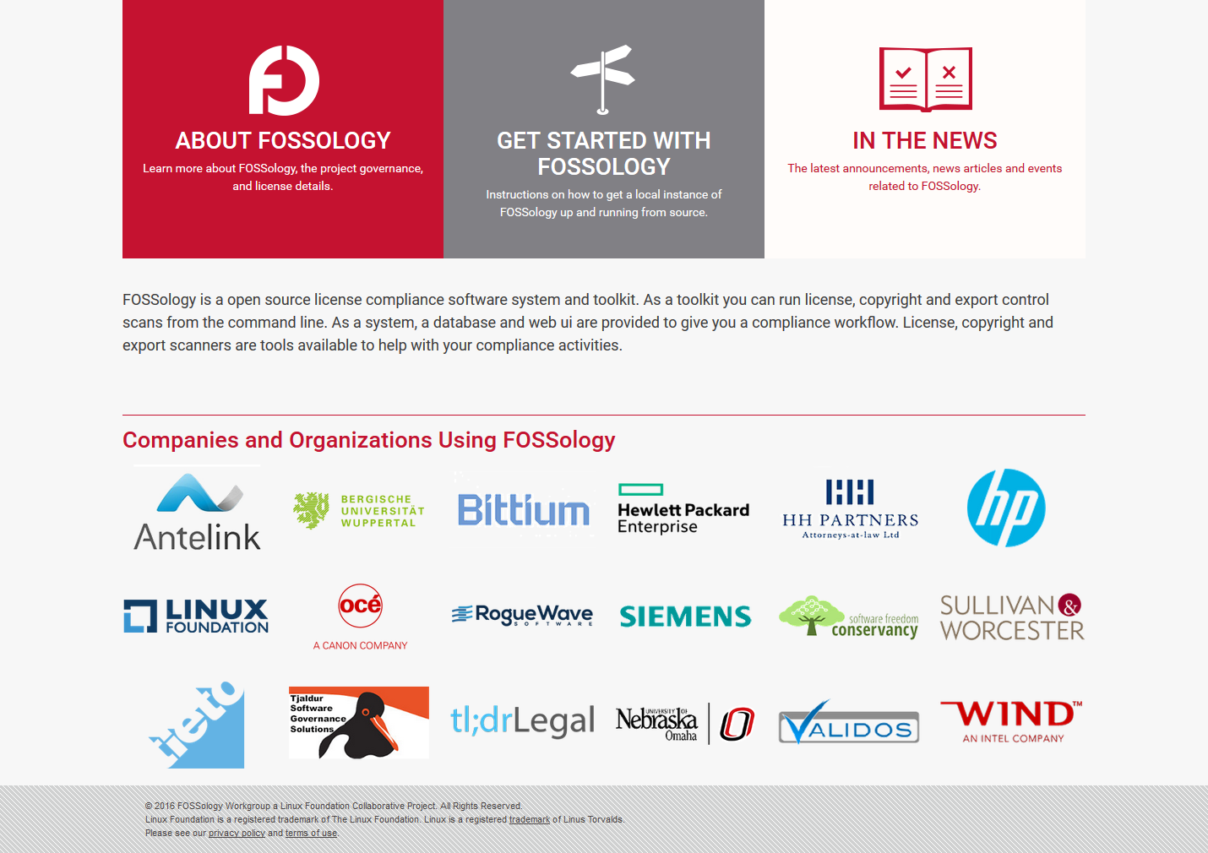
お気に召しましたか？ コントリビュートしませんか?
最新の公式サポートの一覧を見るには FOSSology.org を確認.
このリストにない? –ロゴを入れてプロジェクトを支援することを検討してください. この中にロゴを入れるには下記ににメールを送ってください
fossology-steering@fossology.org.
Githubにissueを報告してください: https://github.com/fossology/fossology
そしてもちろん… FOSSologyの機能拡張や向上のためのコードコントリビューションを歓迎します！

Slide 39
このFossologyのトレーニング向上にご協力ください :-)
このコースの質を上げるため、記入をお願いします :
https://goo.gl/QGR4B4
もし、あなたのEメールアドレスを入力して頂けたら、本日のスライドを折り返しメールいたします。

Slide 40
ご清聴ありがとうございました。
© 2016-2018 Siemens AG, The Linux Foundation
CC-BY-SA 4.0 https://creativecommons.org/licenses/by-sa/4.0/
Internet https://www.fossology.org
Github https://github.com/fossology/fossology
Further Links https://www.spdx.org
https://www.openchainproject.org
https://github.com/sw360/sw360portal
Notes:
Notes

